Slide 1

Föräldramöte lag P12/13/14
2023-03-30

Slide 2
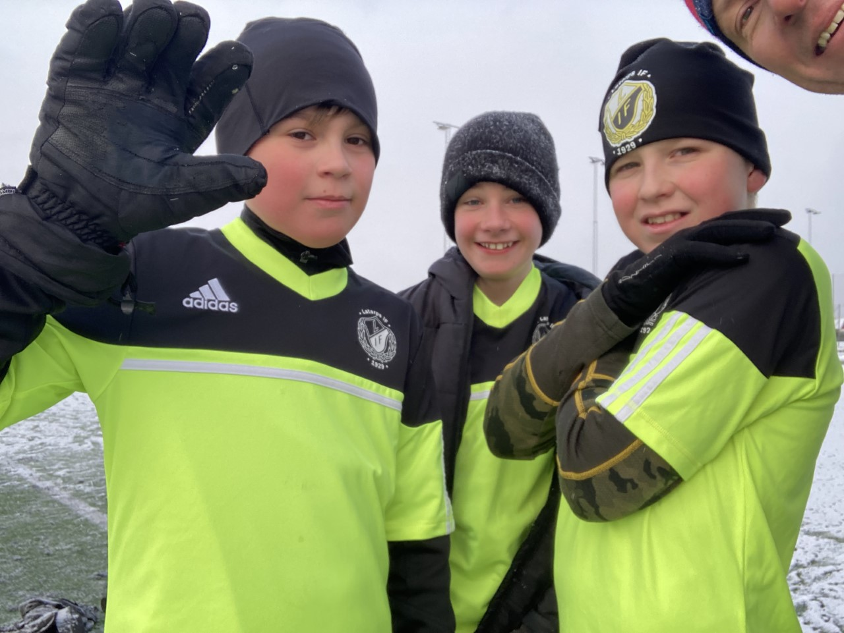
Agenda
Kort presentation av ledarna
Upplägg för träningar 2023
Seriespel och cuper 2023
Nya matchtröjor till lagen
Föräldrar P12/13
Plan/förslag hur lagkassan ska spenderas
Försäljning 2023

Slide 3
Ledarstab
  Tränare: Daniel Alsarve & Markus Johansson - ansvarar för träningar
  Ass. Tränare: Joakim Månstierna, Jesper Ternevid, Stefan Alm & Bertil Sundin – Stöttar och hjälper till under träningar, finns med runt lagen. Jesper och Bertil ordnar med inrapportering i Fogis.
  Lagledare: Josefina Pålerud P13
  Stefan & Jesper kallar och ansvarar för matcher i P14

Slide 4
Upplägg för träningar
  Målsättning att fortsätta träna tillsammans även under sommaren.
  34 spelare som kallas till träningar just nu.
  Nivåanpassning av träningar vid behov för att bättre matcha individens behov samt främja fotbollsutveckling.
  Fortsätta med 3 träningar i veckan
  Riktat pass för målvakter minst varannan vecka. (Samtal med styrelsen om samarbete med A-lagets målvakt)
  Generellt upplägg: "Jag och bollen, 2 och 2 med boll, vi och bollen" + styrka/koordination (Färdighets- + spelövningar varvas)
1
2
3

Slide 5
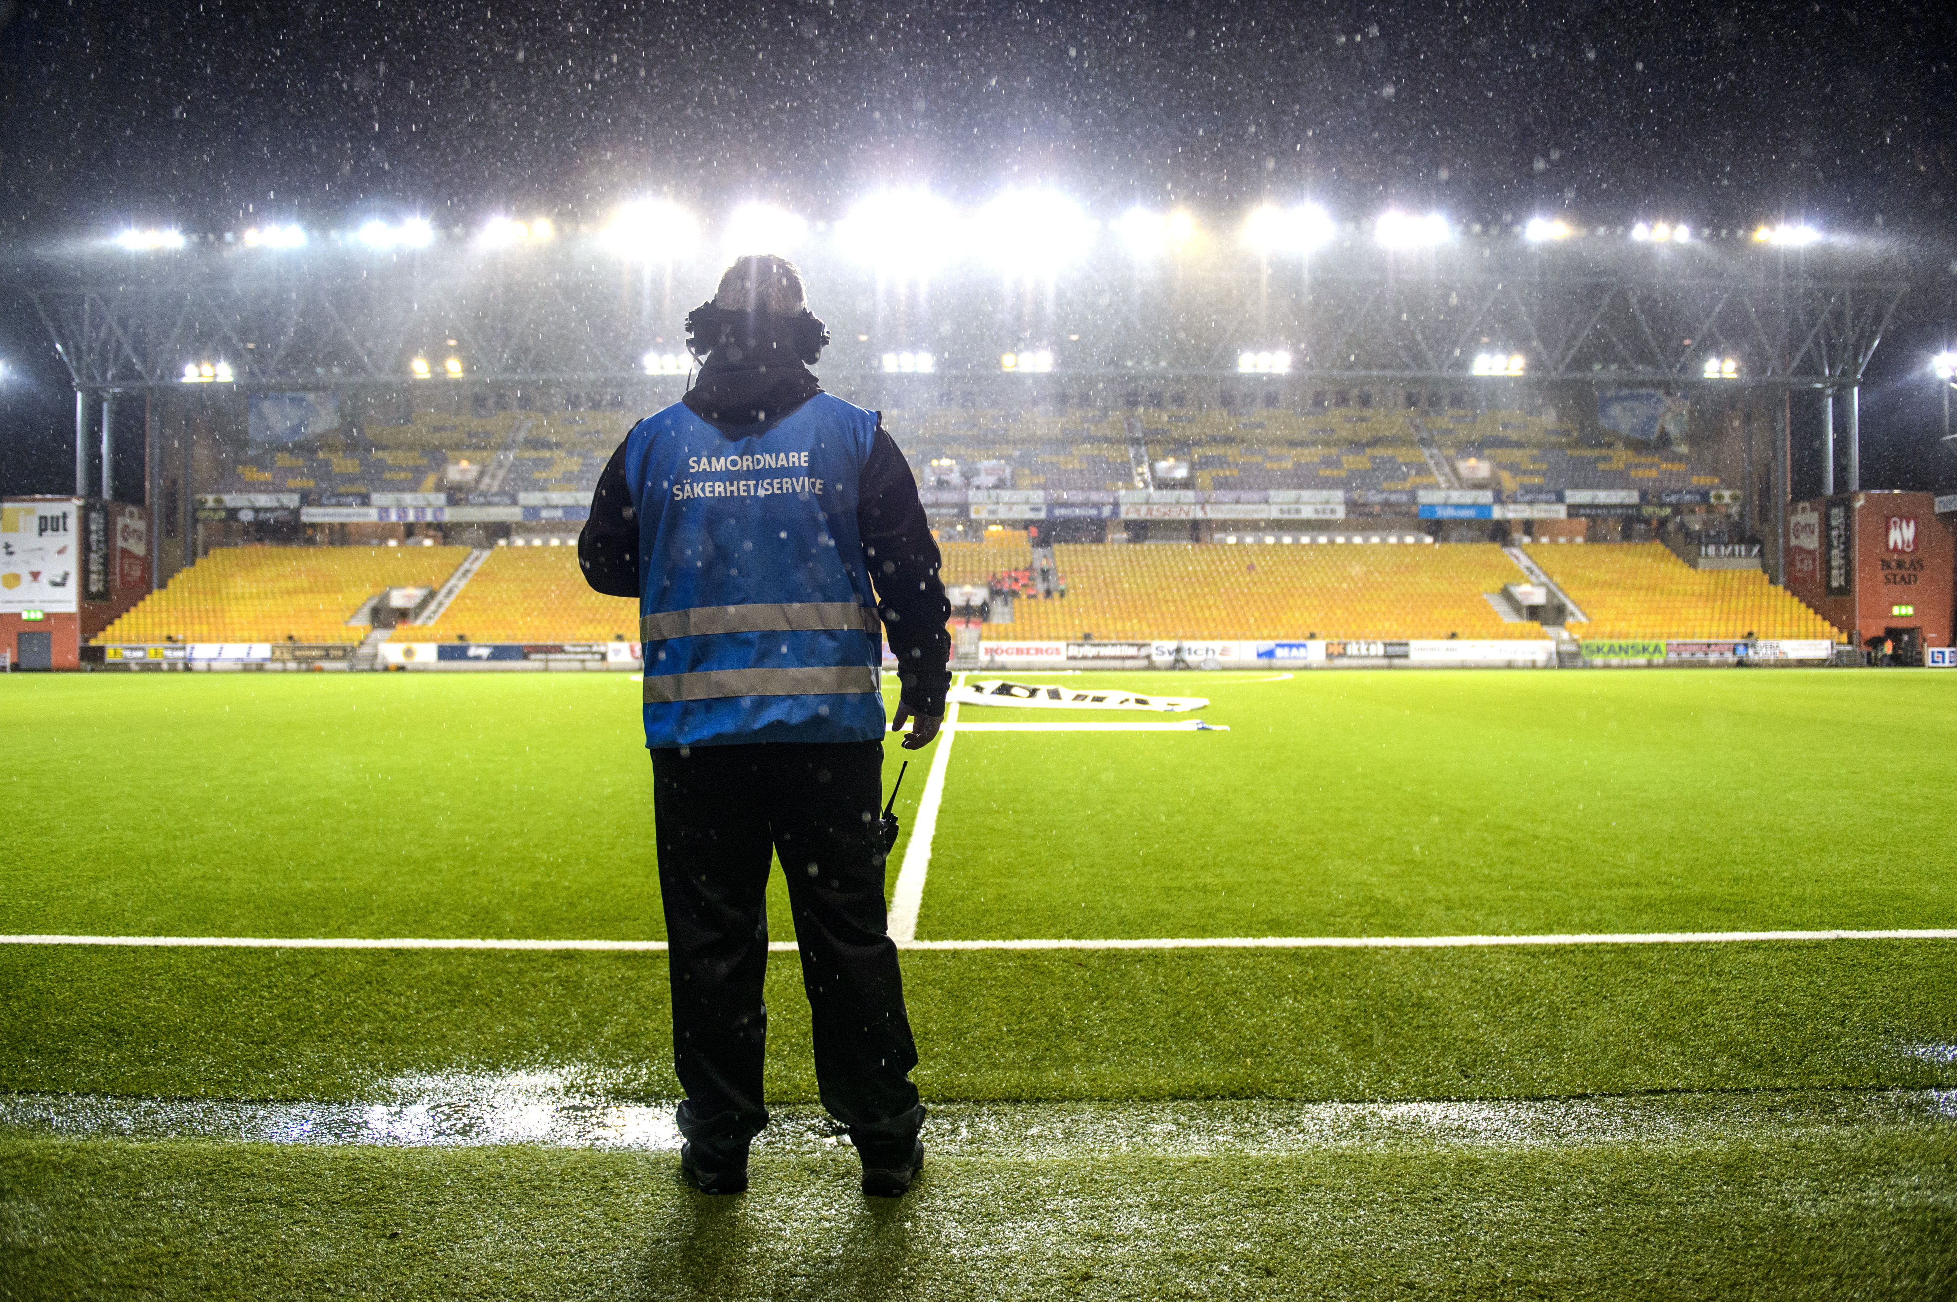
Målsättning matchspel 7-manna och 9-manna
  Skapa en tydlig koppling mellan vad vi tränar på och vad vi vill göra på matcherna
  Försvar (återerövring, press, understöd, markering, formation osv)
  Anfall (speluppbyggnad från målvakt, spelbarhet, speldjup, spelbredd, spelavstånd, skott, passningsspel, teknik)
  Spelytor (Spelyta 1,2,3 samt planens korridorer)
Ur SvFF:s Spela, lek och lär: Fokus på glädje, lärande och ansträngning
  Utgångspunkten för all verksamhet är omtanke om individen.
  Den långsiktiga utvecklingen är överordnad det kortsiktiga resultatet.
  Egen utveckling är överordnad jämförelse med andra.
  I spelet får spelaren ta egna beslut och lära sig av framgångar och motgångar.
  Föräldrar stöttar spelarna men överlåter coachningen till tränarna.
  Frågor att reflektera över:
  Vad värdesätter spelarna i samband med träning och matcher?
  Vad blir konsekvenserna av att fokusera på detta?

Slide 6
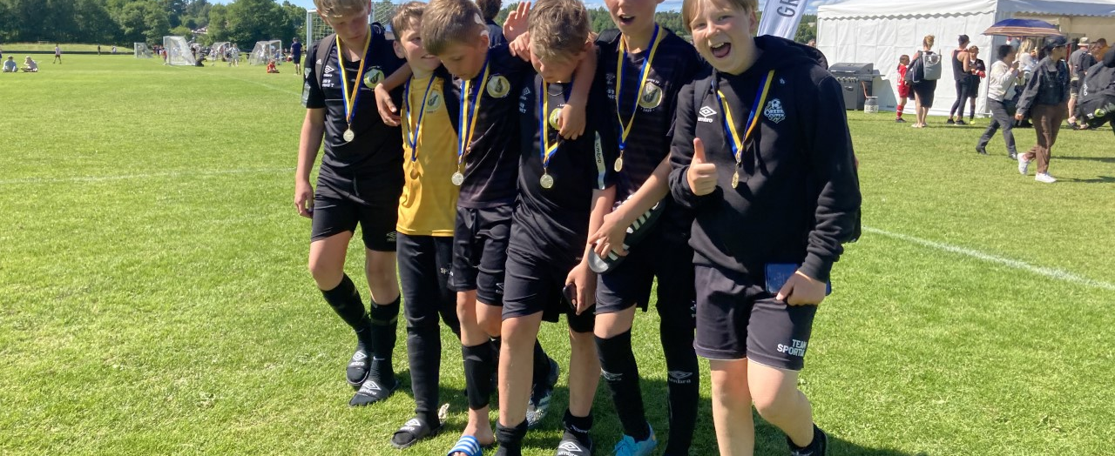
Seriespel våren 23
  P12 anmälda till att spela 7 manna nivå 3
  P13/14 är anmälda i mixad serie, 2 anmälda lag nivå 2 och 4.
  Spelprogrammet för P13/14 skickas ut senast 31 mars från ÖLFF
  Seriespelet startar vecka 18(1-4 maj)
  P13/14 nivå 2 matchdag: måndagar, nivå 4 matchdag: tisdagar

Slide 7
Cuper 2023
  P12 anmälda till:
  Lilla Lithells cupen 20/5
  Örebrocupen 16/6 – 18/6
  P13
  Latorps IF egen cup 15/4
  Örebrocupen 16/6 – 18/6
  P14
  Örebrocupen 16/6 – 18/6
Örebrocupen kommer kräva att så många spelare som möjligt deltar. Spelare kan behöva lånas för att täcka upp åt varandra.
Anmälan till Örebrocupen kommer att skickas ut efter dagen möte, svara så fort som möjligt för att underlätta planeringen kring lagen.
Minst en cup till under hösten

Slide 8
Matchtröjor
  Förslag att varje spelare ansvarar för sin tröja.
  Alla lag spelar i vita tröjor för att underlätta när spelare lånas in till matcher. P14,P13,P12
  Ett nytt bortaställ köps in av föreningen, ledarna ansvarar och tar med stället vid behov.
  Kostnad per tröja är ca 190kr, köpa själva så att spelaren äger sin tröja eller köpa via föreningen?
  Sponsring av tröjor?
  Behov av nya träningsoveraller?

Slide 9
P12/13 lagkassa, användning & försäljning
  17 142kr finns i lagkassan

